Slide 1

Réunion dES équipeS de lettres DES LYCÉES
Les épreuves anticipées de français (avril 2023)

Slide 2
Sommaire
Les textes officiels et les dates des épreuves
Les œuvres au programme
L’oral
Les étapes
Le point de grammaire
L’œuvre de lecture cursive
Le récapitulatif des œuvres
L’écrit
Le commentaire
La dissertation
Le résumé suivi de l’essai
Les enseignements des spécialités

Slide 3
Les épreuves anticipées de français :
Des Dates
Un lien Éduscol pour la session 2023
Des dates :
Retour des récapitulatifs sur la plateforme Nuxeo le mardi 09 mai 2023
Visioconférence DEC/IPR/correcteurs le vendredi 26 mai de 14 à 15 heures : correction dématérialisée Santorin
L’épreuve orale du 1er au 08 juin : Réunion d’entente le mardi 30 à 15 heures
L’épreuve écrite le 15 juin le matin, à partir de 08 heures
Les corrections, du 19 juin au 03 juillet inclus
Réunions d’entente (lycée Joseph Gaillard) :
Voie générale le lundi 19 juin de 09 heures à 12 heures
Voie technologique le lundi 19 juin de 13 heures 30 à 16 heures
Réunions d’harmonisation (lycée Joseph Gaillard)
Voie technologique le mercredi 05 juillet de 08 heures à 09 heures 30
Voie générale le mercredi 05 juillet de 10 heures à 11 heures 30

Slide 4
Les épreuves anticipées de français :
Des TEXTES officiels
Le bulletin officiel concernant le récapitulatif d’œuvres
Le nombre de textes : 20 pour la voie générale / 12 pour la voie technologique
- pour la voie générale au moins cinq textes susceptibles de donner lieu à une interrogation (3 extraits au minimum pour chaque œuvre, 2 extraits au minimum pour le parcours associé) ;
pour la voie technologique au moins deux textes susceptibles de donner lieu à une interrogation (2 extraits au minimum pour chaque œuvre, 1 extrait au minimum pour le parcours associé).

Slide 5
Les épreuves anticipées de français :
Des CHIFFRES
Nombres de candidats aux épreuves anticipées de français (ÉAF)
- Voie générale 1921 candidats
- Voie technologique 878 candidats

Slide 6
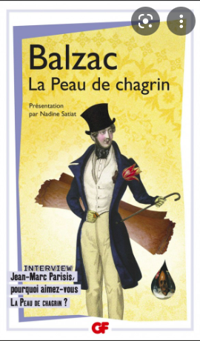



LE ROMAN ET LE RÉCIT DU MOYEN ÂGE AU XXIe SIÈCLE

Slide 7
OBET D’ÉTUDE RENOUVELÉ EN 2023 le roman et le récit du Moyen Âge au XXIe siècle
Voie générale
Voie technologique
Abbé Prévost, Manon Lescaut / parcours : personnages en marge, plaisirs du romanesque.
Balzac, La Peau de chagrin / parcours : les romans de l'énergie : création et destruction.
Colette, Sido suivi de Les Vrilles de la vigne / parcours : la célébration du monde.
Abbé Prévost, Manon Lescaut / parcours : personnages en marge, plaisirs du romanesque.
Balzac, Mémoires de deux jeunes mariées / parcours : raison et sentiments.
Colette, Sido suivi de Les Vrilles de la vigne / parcours : la célébration du monde.

Slide 8



Objet d’étude maintenus jusqu’en juin 2023
La poésie du XIX° siècle au XXI° siècle

Slide 9
objet d’étude :
La poésie du XIX° siècle au XXI° siècle
Voie générale
Voie technologique
Victor Hugo, Les Contemplations, livres I à IV / parcours : les mémoires d'une âme.
Charles Baudelaire, Les Fleurs du Mal / parcours : alchimie poétique : la boue et l'or.
Guillaume Apollinaire, Alcools / parcours : modernité poétique ?
Victor Hugo, Les Contemplations, livres I à IV / parcours : les mémoires d'une âme.
Charles Baudelaire, Les Fleurs du Mal / parcours : alchimie poétique : la boue et l'or.
Guillaume Apollinaire, Alcools / parcours : modernité poétique ?

Slide 10




Le théâtre du XVII° siècle au XXI° siècle

Slide 11
objet d’étude maintenu jusqu’en juin 2024 :
Le théâtre du XVII° siècle au XXI° siècle
Voie générale
Voie technologique
Molière, Le Malade imaginaire
parcours : spectacle et comédie.
Marivaux, Les Fausses Confidences parcours : théâtre et stratagème.
Jean-Luc Lagarce, Juste la fin du monde parcours : crise personnelle, crise familiale.
Molière, Le Malade imaginaire
parcours : spectacle et comédie.
Marivaux, L'Île des esclaves parcours : maîtres et valets.
Jean-Luc Lagarce, Juste la fin du monde parcours : crise personnelle, crise familiale.

Slide 12



La littérature d'idées du XVI° siècle au XVIII° siècle

Slide 13
objet d’étude maintenu jusqu’en juin 2026 :
La littérature d'idées du XVI° siècle au XVIII° siècle
En voie générale
En voie technologique
Rabelais, Gargantua
parcours : rire et savoir.
La Bruyère, Les Caractères, livres V à X
parcours : la comédie sociale.
Olympe de Gouges, Déclaration des droits de la femme et de la citoyenne (du « préambule » au « postambule »)
parcours : écrire et combattre pour l'égalité.
Rabelais, Gargantua, chapitres XI à XXIV
parcours : la bonne éducation.
La Bruyère, Les Caractères, livre XI « De l'Homme »
parcours : peindre les Hommes, examiner la nature humaine.
Olympe de Gouges, Déclaration des droits de la femme et de la citoyenne (du « préambule » au « postambule »)
parcours : écrire et combattre pour l'égalité.

Slide 14

Les différentes épreuves anticipées de français (éaf)

Slide 15
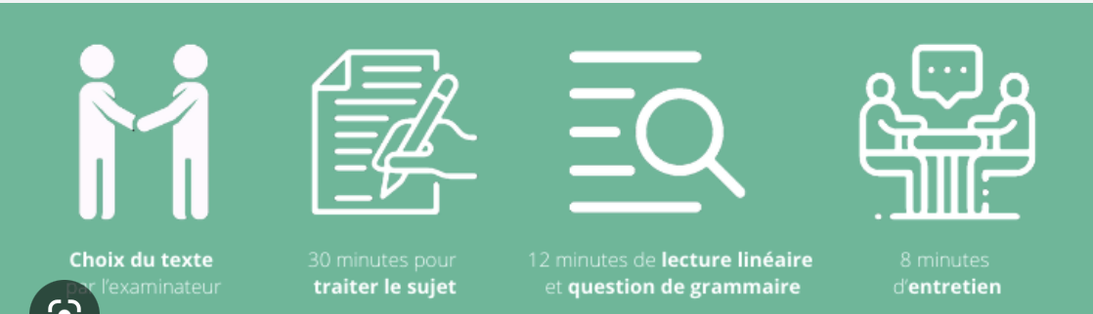
L’oral

Slide 16
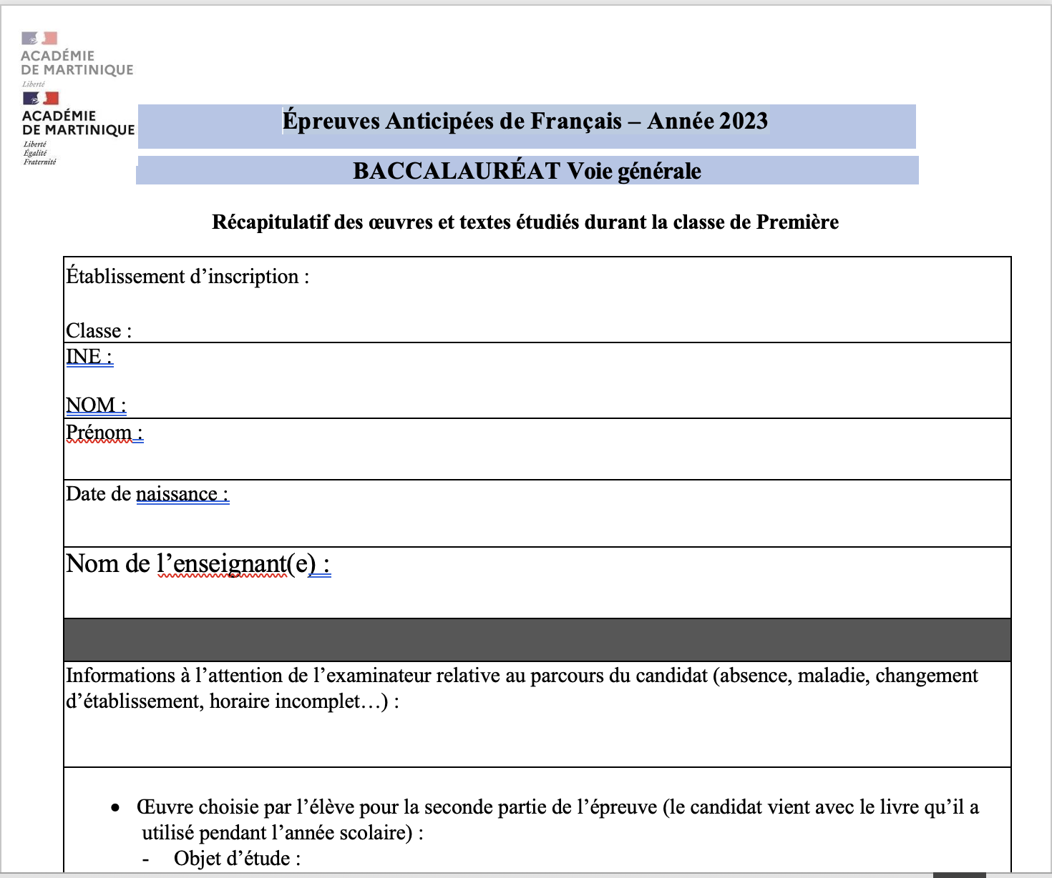
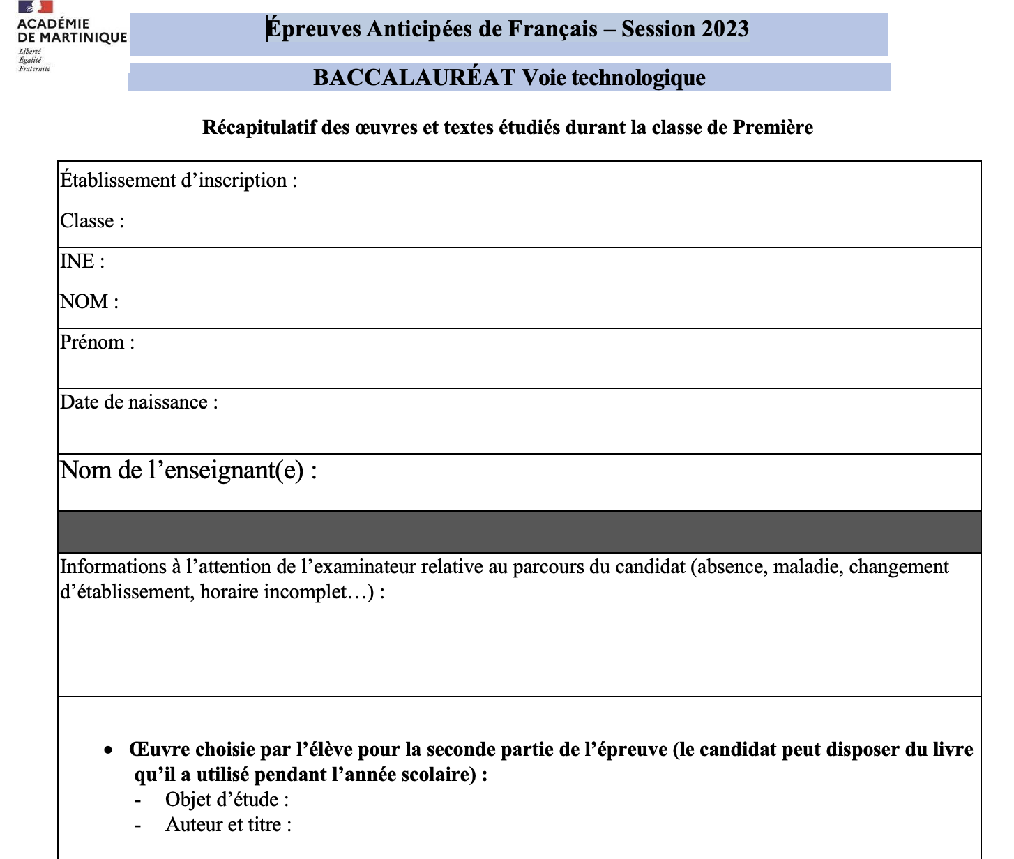
Le récapitulatif d’œuvres
Voie générale
Voie technologique
Notes:
Attention : Le numéro INE n’est à préciser que pour les élèves à besoins particuliers pour lesquels il convient d’aménager le récapitulatif d’œuvres et et textes étudiés.

Slide 17
L’oral Un lien Éduscol pour l’épreuve orale
Première partie sur /12 points
Deuxième partie sur /8 points
L’exposé Les candidats doivent disposer d’une « copie des textes » (note de service du 12 11 2021) pour la première partie (ce qui exclut la présence de manuels scolaires).
La lecture = jusqu’à 2 points [note à inscrire sur le bordereau]
L’explication linéaire (8 minutes – 8 points) [note à inscrire sur le bordereau]
La question de grammaire : l’empan sur les deux années du cycle [note à inscrire sur le bordereau]
Possibilité pour l’examinateur de relancer la réflexion du candidat ou à l’accompagner au-delà de la question sèche.
La lecture cursive
« Les candidats pourront disposer du livre qu’ils auront choisi de présenter lors de la seconde partie de l’oral des épreuves anticipées de français »
la case faisant figurer l’œuvre retenue individuellement sera vierge dans ce document. Chaque candidat en revanche l’y fera figurer.
Attention : il importe qu’aucun autre document (liste des œuvres séparée, voire nominative) ne circule pour respecter, en accord avec la MPE, le texte réglementaire tout en assurant une bonne préparation et en garantissant la communication de l’ensemble des informations aux examinateurs.

Slide 18

La lecture

Slide 19
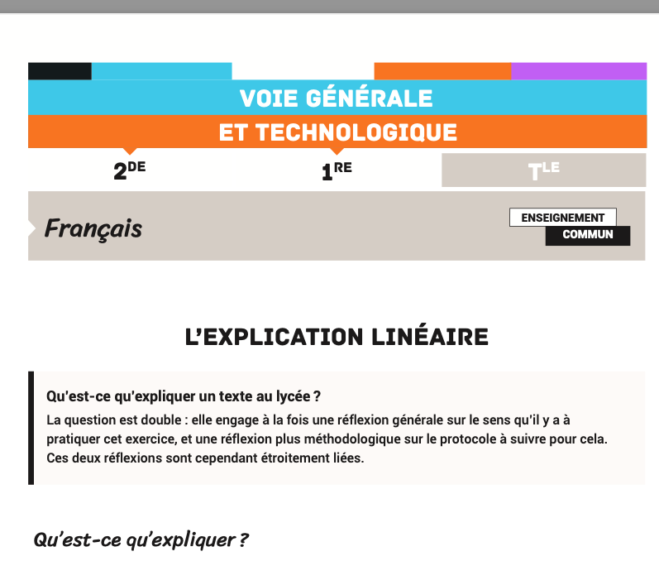
L’explication linéaire
Une fiche Éduscol

Slide 20
À partir de la fiche méthode Éduscol
Lecture (2 points, 2 minutes) et contextualisation rapide
Explication proprement dite (8 points, 8 minutes)
Unité du passage choisi (thème et forme)
Différents temps du passage
Piste de lecture (question que l’explication décline)
Explicitation de ce qui attire le lecteur, en suivant la progression du texte

Slide 21
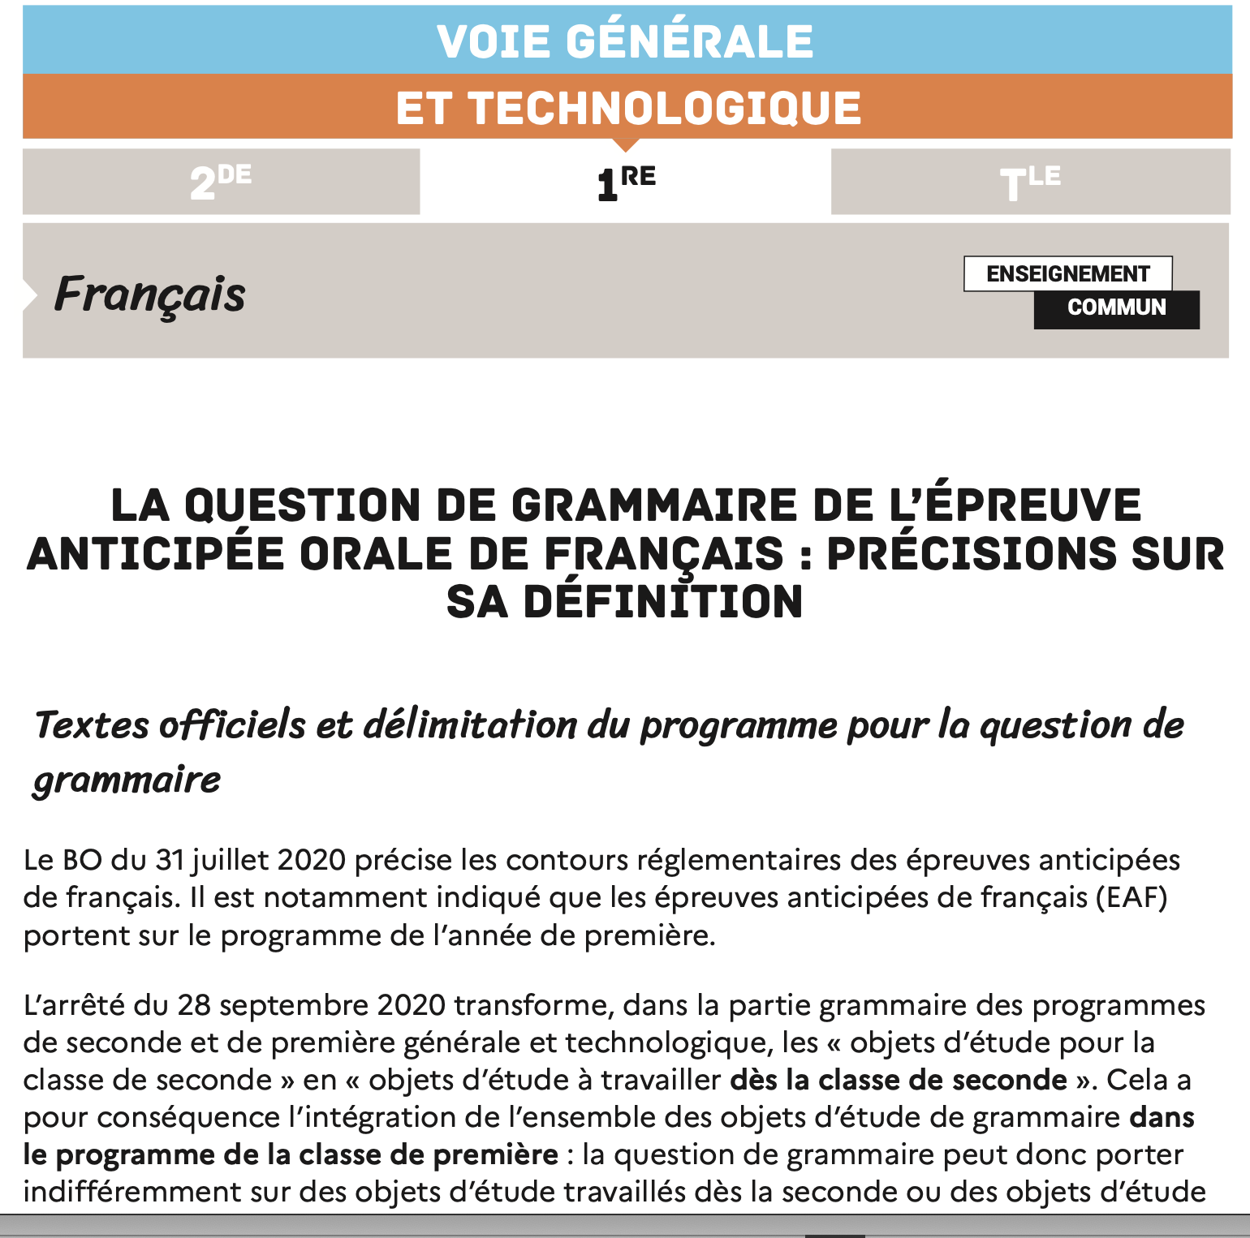
La grammaire à l’oral des éaf

Slide 22
La grammaire
Les objets grammaticaux
Dès la classe de seconde :
- Les accords dans le groupe nominal et entre le sujet et le verbe
- Le verbe : valeurs temporelles, aspectuelles, modales, concordance des temps
- Les relations au sein de la phrase complexe
La syntaxe des propositions subordonnées relatives
En classe de Première
Les subordonnées conjonctives utilisées en fonction de compléments circonstanciels (cause, conséquence, but, concession et condition)
L’interrogation : syntaxe, sémantique et pragmatique
L’expression de la négation

Slide 23
La grammaire (2)
Uniquement sur le texte
Analyse syntaxique d’une phrase ou une partie de phrase
Question brève et précise à traiter en 2 minutes
Réponse limitée, sans justification étendue
Pas de questions stylistiques ou d’hypothèses d’interprétation
Pas d’analyse d’un ensemble d’occurrences
Pas de question du type « faites toutes les remarques nécessaires »
Pas de problématisation de l’analyse ni de développement composé

Slide 24
La grammaire (3)
On peut :
Demander des manipulations syntaxiques
Poser une question sur la nature, la focntion la construction d’une phrase
Inviter à comparer deux mots, groupes de mots ou propositions
Des exemples proposés par Éduscol à partir du poème « Le Lac » de Lamartine

Slide 25
Éduscol proposition 1
« Que me font ces vallons, ces palais, ces chaumières,
Vains objets dont pour moi le charme est envolé ? »
Question : Analysez l’expression de l’interrogation dans cette phrase.
On attend du candidat | On n’attend pas du candidat
Qu’il identifie le type de la phrase (interrogative directe, marquée par la ponctuation en fin de phrase et la postposition du sujet et qu’il en définisse et justifie le caractère partiel. Qu’il identifie la nature et la fonction du pronom interrogatif « que », COD du verbe « font ». | Qu’il analyse l’apposition qui se développe par la proposition relative.

Slide 26
Éduscol proposition 2
« Je parcours tous les points de l’immense étendue,
Et je dis : Nulle part le bonheur ne m’attend. »
Question : Analysez la négation.
On attend du candidat | On n’attend pas du candidat
Qu’il identifie la construction « Nulle part …ne » Qu’il reconnaisse le caractère partiel de la négation. On peut l’encourager à transformer la phrase pour l’aider à trouver ce sur quoi porte la négation. | Qu’il dise quelle est la nature de « nulle part », locution adverbiale.

Slide 27
Éduscol proposition 3
« Un seul être vous manque et tout est dépeuplé »
Question : Transformez cette phrase de manière à obtenir une proposition principale et une proposition subordonnée circonstancielle ; identifiez la proposition subordonnée ; expliquez les transformations que vous avez opérées.
On attend du candidat | On n’attend pas du candidat
Qu’il propose une transformation acceptable. Par ex : Un seul être vous manque, si bien que tout est dépeuplé. Parce qu’un seul être vous manque, tout est dépeuplé. Si un seul être vous manque, tout est dépeuplé. Qu’il délimite la subordonnée et en précise le type ; qu’il explique les transformations qu’il a faites. | Qu’il analyse la valeur de la conjonction de coordination « et » dans le vers de Lamartine.

Slide 28
Éduscol proposition 4
« Je contemple la terre ainsi qu’une âme errante. »
Question : Transformez cette phrase de manière à faire apparaître une proposition principale et une proposition subordonnée circonstancielle de comparaison. Expliquez les transformations que vous avez opérées.
On attend du candidat | On n’attend pas du candidat
Qu’il propose une transformation acceptable, par ex. Je contemple la terre ainsi que le ferait une âme errante, ou comme le ferait une âme errante, ou de même que le ferait … Qu’il explique la transformation en indiquant qu’il a introduit un verbe dans la seconde partie de la phrase, « ainsi que », « comme » ou « de même que » étant des locutions conjonctives ou conjonctions de subordination. | Qu’il définisse le sémantisme de la comparaison (conformité), ni qu’il s'interroge sur l’ellipse du verbe dans le système comparatif initial.

Slide 29
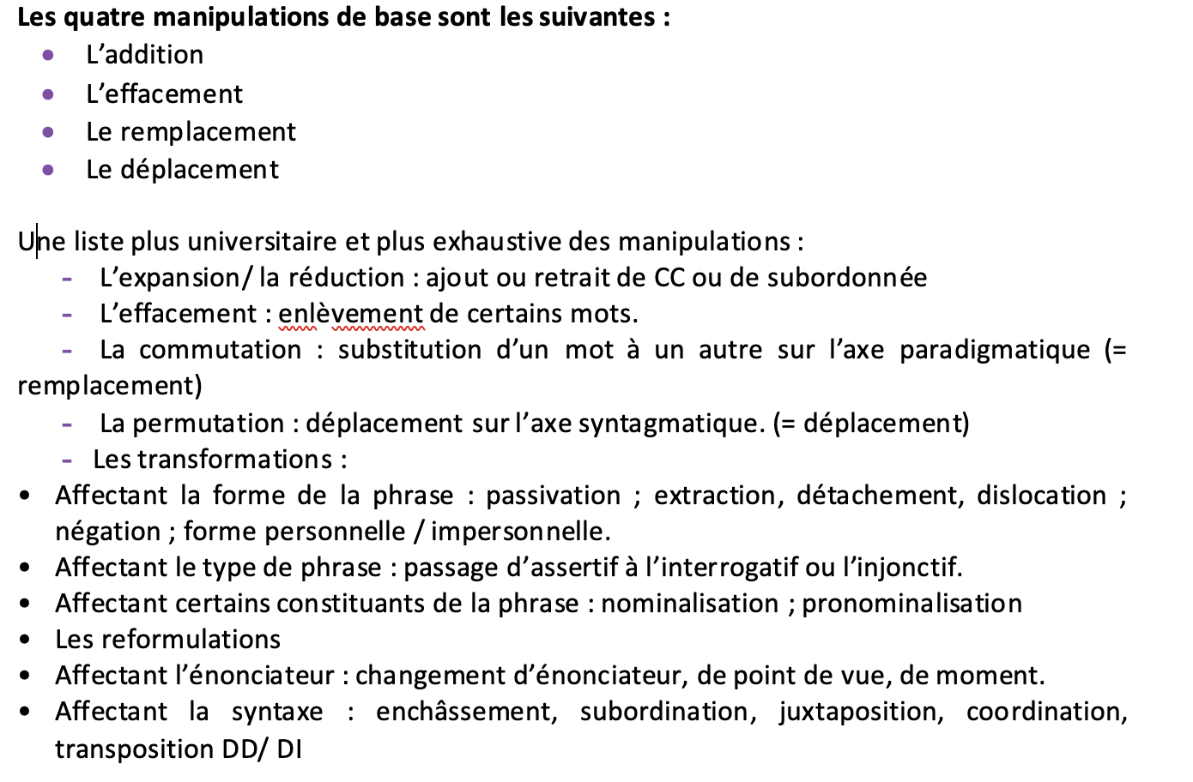
Favoriser les manipulations syntaxiques
Quelques exemples de l’académie de Toulouse =>

Slide 30
Question sur les subordonnées conjonctives utilisées en fonction de compléments circonstanciels
Commencer par dire qu’il s’agit d’une phrase complexe (plusieurs verbes conjugués) et repérer la principale.
Définir la circonstancielle
Énoncer la valeur de la circonstancielle, dont il s’agit (cause, but…) et nommer le mot introducteur utilisé (conjonction de subordination, locution conjonctive)
Donner le mode verbal pour cette circonstancielle (ex : après que + indicatif, bien que + subjonctif)
Ex : La phrase donnée à mon étude est une phrase complexe. La proposition conjonctive « ........ » est subordonnée à la principale : « ....... ».
Elle est introduite par un mot subordonnant « ....... » (classe grammaticale précise dans les éléments de valorisation ?).
Sa fonction est complément circonstanciel de « …. » du verbe de la principale « … ».
Elle est déplaçable et supprimable (manipulation par l’élève possible. À noter que la consécutive ne peut être déplacée).
Elle contient un verbe conjugué « ..... » à temps / mode (en éléments de valorisation)

Slide 31
Question sur la négation
Identifier les termes négatifs utilisés (adverbes, pronom, déterminant...).
Dire s’il s’agit d’une négation lexicale ou syntaxique.
Dire si la négation est partielle ou totale.
Repérer s’il manque des termes de la négation : langage oral, langage soutenu, ne supplétif...
Ex : La négation est présente dans le segment de phrase donné à mon étude. Elle est exprimée à l’aide des termes négatifs ……… : « …. ».
Il s’agit d’une négation ……… qui exprime une négation partielle, totale, autrement dit la négation porte sur ….
Une manipulation peut être envisagée par l’élève.

Slide 32
Question sur l’interrogation
Identifier la forme interrogative dont il s’agit : directe ou indirecte.
Dire qu’il s’agit d’une phrase complexe pour l’une (l’indirecte : subordonnée complétive) et d’une phrase simple pour l’autre (la directe).
Identifier le mot interrogatif (s’il y en a un) : pronom, déterminant.
Dire s’il s’agit d’une interrogation partielle ou totale (= question ouverte ou fermée).
Dire si l’interrogation est descriptive ou polémique, s’il s’agit d’une question rhétorique.
Ex : La phrase donnée à mon étude est une interrogation directe construite par le mot interrogatif « ...... » (nature précise comme élément de valorisation) avec inversion ou non du sujet et du verbe et marquée typographiquement par le point d’interrogation.
Elle porte sur un élément ou sur l’ensemble de la phrase : totale ou partielle / manipulation possible par l’élève / fonction du mot interrogatif (en élément de valorisation)
Ex : La phrase donnée à mon étude est une phrase complexe constituée d’une proposition interrogative indirecte introduite par le mot subordonnant « ..... » (nature précise comme élément de valorisation). Elle est subordonnée à la principale « ..... »,
contenant le verbe interrogatif « .... ». La proposition interrogative indirecte contient tel verbe conjugué à tel temps, tel mode ....... (en éléments de valorisation)
Elle est non déplaçable : complétive ou COD (élément de valorisation) du verbe de la principale.
Elle reprend une question directe : reformulation possible et manipulation.

Slide 33

Rappel : La terminologie grammaticale
(Fabrice Poli)

Slide 34

Le deuxième tome

Slide 35
La lecture cursive
« Quinze jours ? Quatre cents pages (cinq cents) à lire en quinze jours ? Mais on n’y arrivera jamais, monsieur ! » Daniel Pennac, Chagrin d’école, 1992

Slide 36




Notes:
Et les lectures cursives proposées par l’enseignants 1 à 2 œuvres maximum par objet d’étude

Slide 37
La lecture cursive : quelques principes
Rappel : La lecture cursive est l’œuvre que l’élève présente lors de la seconde partie de l’entretien
Une variété d’articulations
Un renforcement du parcours : appartient à la période définnie par l’objet d’étude idéalement
Un siècle différent de celui de l’œuvre intégrale
Une œuvre dans son ensemble (pas un extrait)
La présentation de la lecture cursive vaut 8 points.
QUELLES ŒUVRES ?
Une à deux œuvre(s) maximum à proposer par l’enseignant aux élèves par objet d’étude
Le candidat peut choisir comme lecture cursive une œuvre intégrale
Le candidat peut disposer lors de l’entretien de l’œuvre choisie en lecture cursive

Slide 38
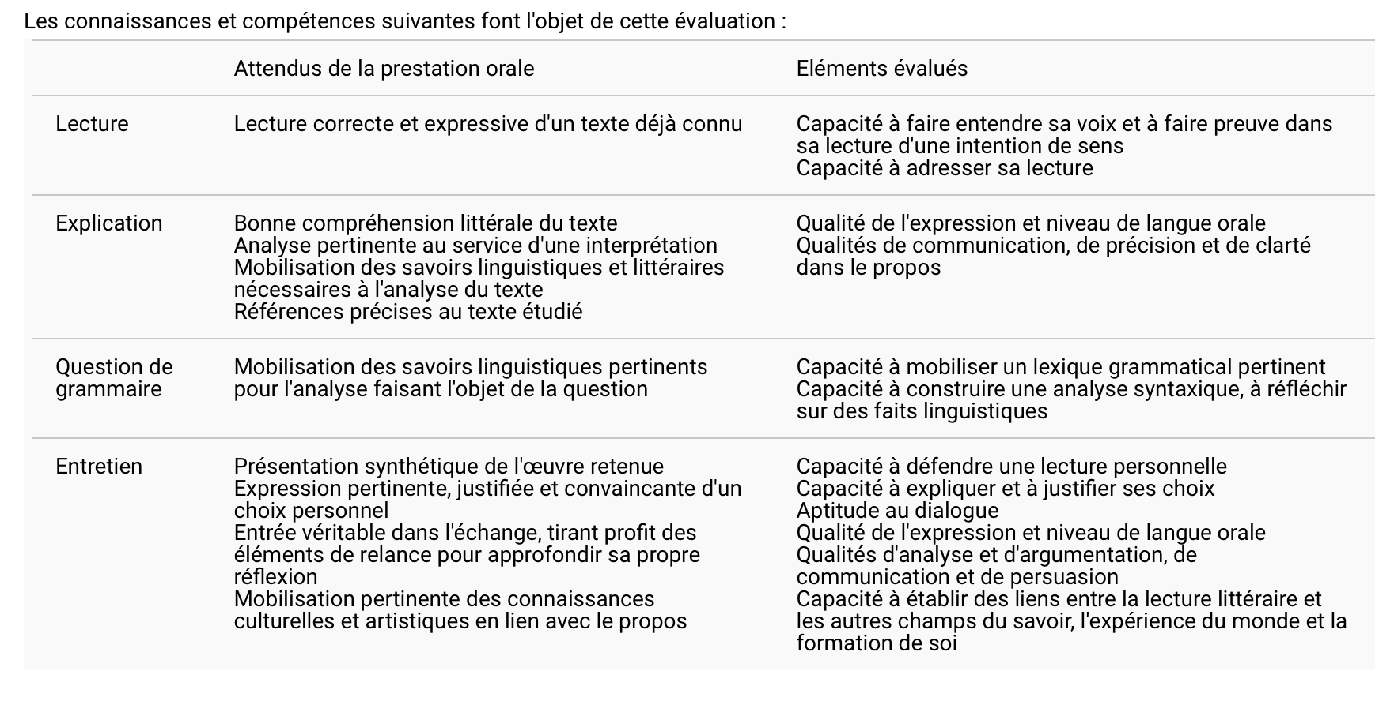
L’évaluation de l’oral

Slide 39




Un exemple de choix de lectures cursives
À partir de Manon Lescaut L’abbé Prévost

Slide 40



L ’écrit
Les épreuves certificatives

Slide 41
le commentaire
On attend :
un commentaire organisé (introduction, développement, conclusion) autour d'un projet de lecture cohérent (un plan en trois parties n'est pas nécessairement attendu) ;
un plan en deux ou trois parties, divisées chacune en plusieurs sous-parties, qui témoigne d’une progression de la réflexion ;
l’appui sur des citations du texte convoquées à bon escient et analysées ;
la prise en compte de la spécificité de l’écriture et du genre, correctement interprétée.
On valorise :
les plans qui proposent une complexification progressive dans les niveaux de lecture ;
la finesse des analyses et la pertinence des interprétations ;
une langue fine et sensible à la dimension littéraire de l’exercice.
On évite :
les contresens manifestes ;
la juxtaposition de remarques ;
la simple paraphrase et l'absence d'analyses littéraires et stylistiques, ou la simple compilation de remarques stylistiques ne construisant aucune interprétation ;
une langue mal maîtrisée.

Slide 42
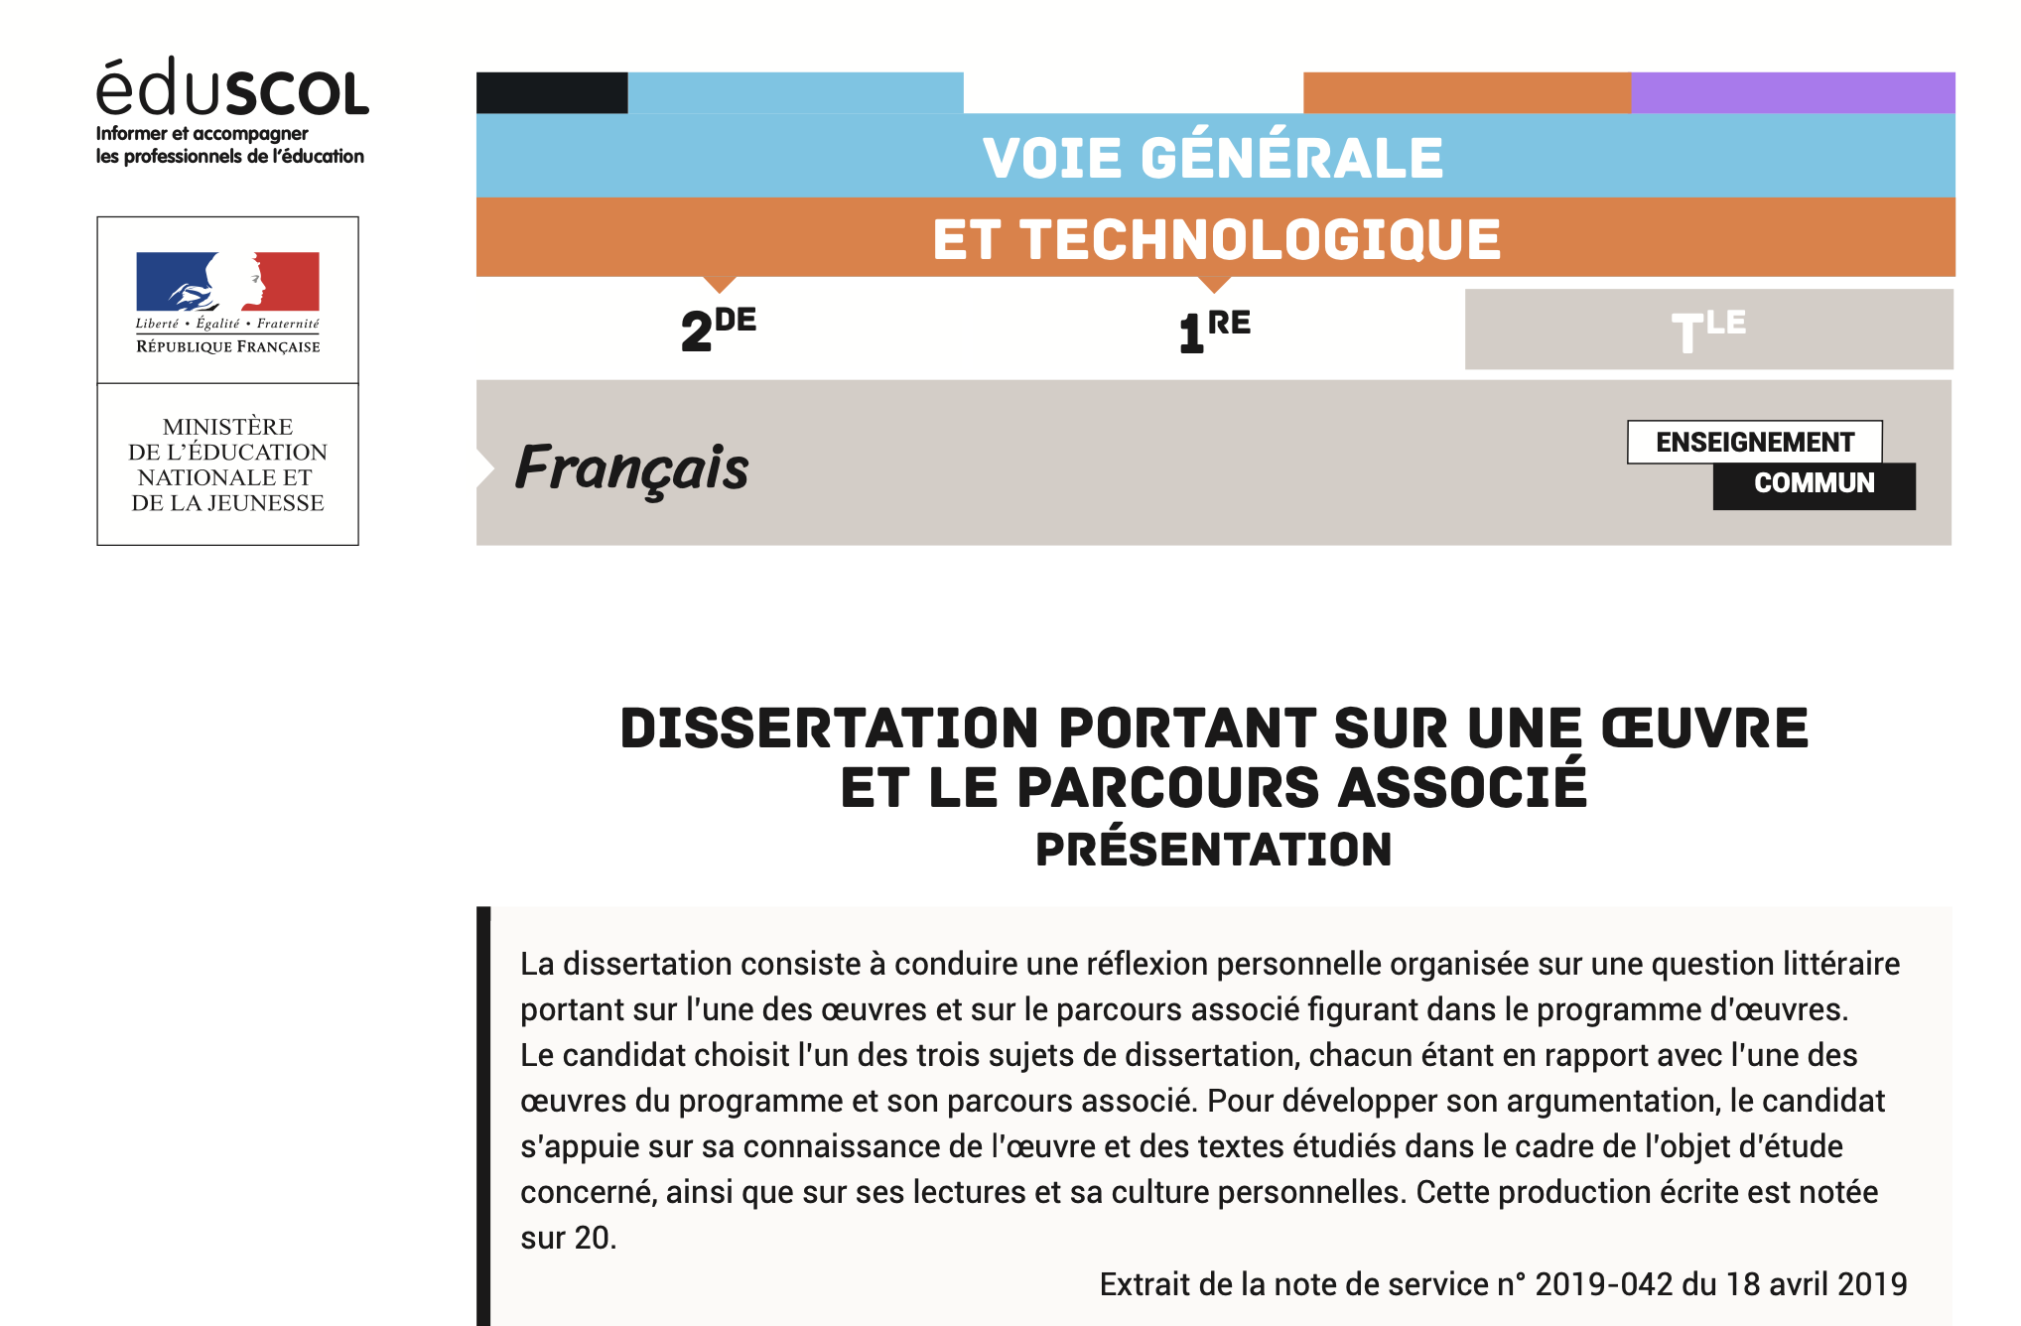
La dissertation
Un lien Éduscol

Slide 43

la contraction
On attend :

Slide 44
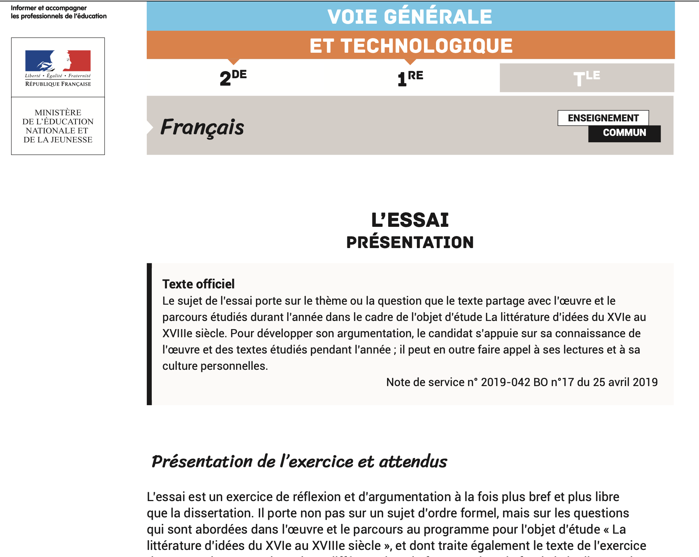
L’essai
On attend :

Slide 45
Pour travailler le lexique
Une didactique du lexique devrait se fonder sur :
La nécessité d’un enseignement systématique du lexique, c'est-à-dire d’un moment d’enseignement fermement structuré et centré sur une question précise.
Un enseignement du lexique fondé sur les régularités morphologiques et sémantiques et donc l’enseignement des structures du lexique : on ne doit pas viser la quantité (aléatoire, inégalement répartie, relevant de l’encyclopédisme et du vécu des élèves), mais le système c'est-à-dire la conscience de la structure. Il faut montrer que la maitrise du lexique passe par des opérations efficaces.
La nécessité de mettre les mots en réseau : formel, sémantique, discursif. Les mots s’enrichissent par leur relation entre eux. L’activation des réseaux est un moyen d’aller à la pêche dans la mémoire. Dans une série de mots, un mot en appelle un autre.

Slide 46
Pour travailler le lexique (2)
La relance régulière et la réactivation des réseaux de mots : non seulement pour la mémorisation mais pour passer de la compréhension à la production.
Le fait de miser sur la richesse du lexique proposé.
La nécessité d’intégrer la composante syntaxique dans l’enseignement du lexique.
La relation entre lecture et lexique : il ne faut pas interrompre la linéarisation de la lecture mais travailler en amont les mots ou y revenir en aval.
Une ressource associée en lycée : lexique et culture
Le travail sur le lexique en relation avec les autres disciplines.

Slide 47
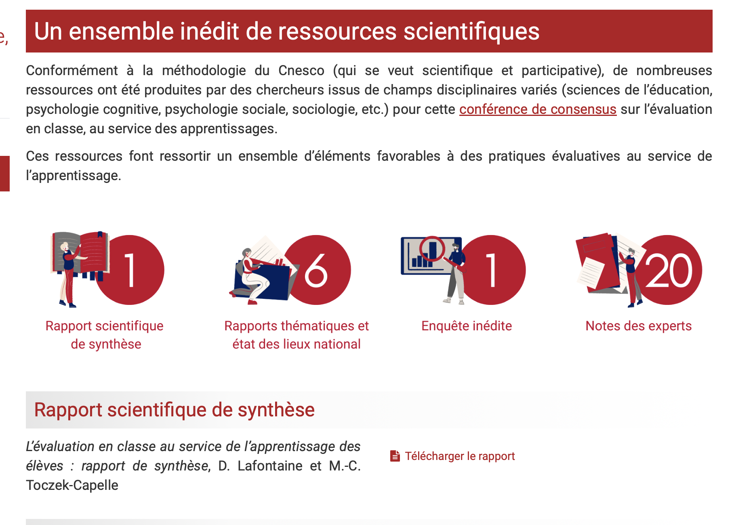
L’évaluation : une conférence du cnesco

Slide 48
L’évaluation dans le cadre du contrôle continu (1)
La moyenne de français ayant vocation à jouer un rôle dans le parcours de l’élève, en particulier lors de la procédure Parcoursup, quelques principes sont rappelés :
1/ Pour évaluer et accompagner
Les apprentissages gagnent à être évalués au long de l’année scolaire, pour permettre aux élèves de mesurer leurs acquis et de travailler à leur progression.
Une moyenne trimestrielle ou semestrielle, pour être significative, repose sur un minimum de trois notes d’écrit (dont au moins une évaluant un devoir sur table) et une note d’oral (y compris sous la forme de fichier oral rendu). Selon la complexité des différents exercices attendus, un jeu de coefficients peut être mis en place.
Il est possible de recourir à des exercices de formes diverses afin de donner des points d’appui complémentaires aux élèves : l’oral (à travers des exercices définis et non une « note de participation » dont les critères ne sont pas explicites) entre ainsi en compte dans l’évaluation des résultats des élèves, au même titre que l’écrit.
Les coéficients tiennent compte de la complexité des exercices : une analyse de texte menée en 8 minutes doit avoir un coefficient plus important qu’une lecture expressive menée en 2 minutes ; un ensemble contraction-essai sur le format des sujets du baccalauréat technologique doit avoir un coefficient plus important qu’une contraction seule, menée sur un texte plus court que ceux donnés aux épreuves anticipées de français.

Slide 49
L’évaluation dans le cadre du contrôle continu (2)
2/ Des points de vigilance
La découverte des différents exercices (et notamment ceux du baccalauréat : contraction, essai, dissertation, commentaire, explication linéaire), si elle doit être progressive, ne gagne pas à être retardée.
Il importe donc de mettre en place des exercices complets dès le deuxième trimestre de seconde : les formats intermédiaires (rédaction d’un plan, d’une introduction, d’un paragraphe argumentatif) doivent être réservés au premier trimestre de seconde.
Pour les exercices composites (essai/contraction, ou les différentes parties de l’oral des ÉAF), chaque partie peut donner lieu à une évaluation autonome en cours de formation.

Slide 50
L’évaluation dans le cadre du contrôle continu (3)
3/ Les activités supports d’évaluation
Dès le deuxième trimestre de seconde, les différents exercices des ÉAF doivent nécessairement être mis en place : contraction, essai, dissertation, commentaire, explication linéaire ; l’apprentissage de ces exercices ne doit pas être réservé à l’année de première
À côté de ces exercices canoniques définis par les textes règlementaires, l’évaluation gagne à s’appuyer sur des exercices de forme plus libre : un ou deux écrit(s) d’appropriation, une ou deux évaluation(s) orale(s) peuvent chaque année utilement venir compléter les devoirs modélisés par l’examen
La tenue d’un carnet de lecture incluant divers écrits de réception et d’appropriation peut également venir nourrir l’évaluation.

Slide 51
L’évaluation dans le cadre du contrôle continu (4)
Les usages des sujets d’examens
Les différents sujets donnés aux ÉAF peuvent être utilisés pour entraîner les élèves aux exercices, en particulier pour les commentaires, et – pour les dissertations, essais et contractions – pour les objets d’étude dont le programme n’a pas été renouvelé :
de devoirs interclasses
une harmonisation de l’évaluation par l’équipe de Lettres de votre établissement.

Slide 52
Organisation d’une séquence
L’œuvre intégrale
Explications linéaires (EL)
Parcours associé
Études transversales
Lecture cursive
Histoire littéraire
Dissertation(s)
Prolongement artistique et culturel
Carnet / cercle de lecture
Étude de la langue
Récapitulatif des œuvres et des textes étudiés pour l’oral des ÉAF
Bibliographie
L’oral

Slide 53




Horizon 2024

Slide 54
Horizon 2024 (dès septembre 2023) changement pour la poésie du XIX° siècle au XXI° siècle
Voie générale
Voie technologique
Rimbaud, Cahier de Douai (aussi connu sous les titres Cahiers de Douai, « Recueil Demeny » ou Recueil de Douai), [1870] 22 poèmes,
De « Première soirée » à « Ma Bohème » (Fantaisie)
parcours : émancipations créatrices
Ponge, La rage de l'expression (1952)
parcours : dans l'atelier du poète.
Hélène Dorion, Mes forêts (2021)
parcours : la poésie, la nature, l'intime.
Rimbaud, Cahier de Douai (aussi connu sous les titres Cahiers de Douai, « Recueil Demeny » ou Recueil de Douai), [1870] 22 poèmes,
De « Première soirée » à « Ma Bohème » (Fantaisie)
parcours : émancipations créatrices.
Ponge, La rage de l'expression (1952), de « Berges de la Loire » à « Le mimosa » inclus
parcours : dans l'atelier du poète.
Hélène Dorion, Mes forêts (2021)
parcours : la poésie, la nature, l'intime.

Slide 55
Le PROGRAMME NATIONAL D’ŒUVRE 2023-2024
Le lien vers le programme national d’œuvres
Le mot de l’Inspection générale
L’annonce du renouvellement de l’objet d’étude « La poésie du XIXème au XXIème siècle » avec un an d’avance s’inscrit dans le souci de travailler sur le long terme.
La commission a fait le choix de répondre à la lettre du programme, en ouvrant en effet jusqu’au XXIème siècle et en proposant une autrice de la francophonie québecoise contemporaine. Le programme permettra pour cette œuvre de tirer tout le bénéfice pédagogique d’une autrice contemporaine de ses lecteurs.
Quelques précisions :
- L’édition d’Hélène Dorion Mes forêts est disponible
- Les deux autres auteurs existent déjà au format poche. Il reviendra sans doute, pour Rimbaud, de prêter une attention particulière à la qualité des éditions disponibles, et de celles qui pourront se multiplier pour un auteur libre de droits.
Des ressources seront bientôt disponibles sur Éduscol afin d’aborder les œuvres et les parcours associés

Slide 56

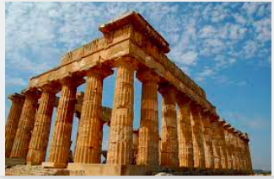
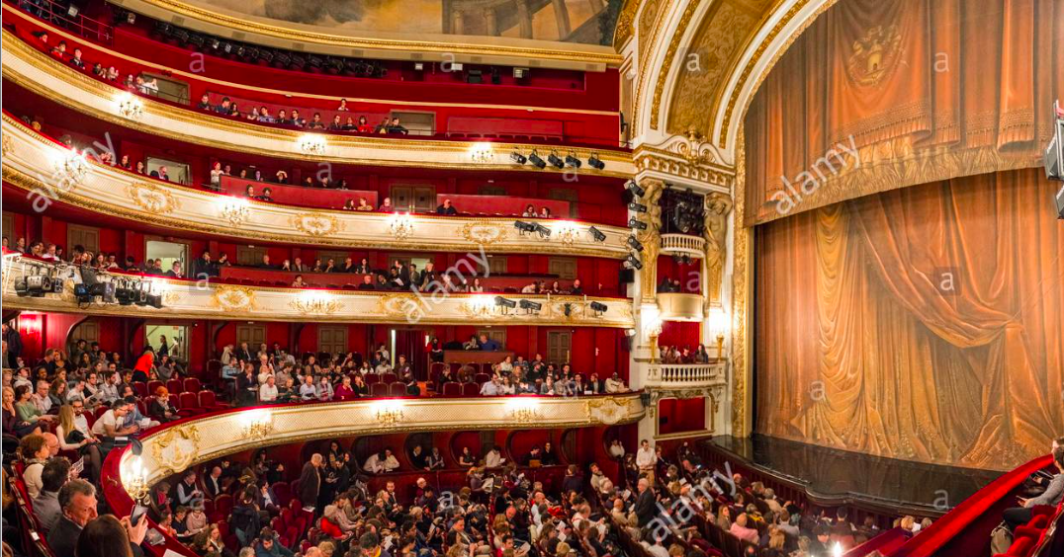
Les enseignements de spécialités
HLP
Littérature, langues et cultures de l’Antiquité
Théâtre

Slide 57


La recherche de soi
Éducation, transmission et émancipation
Les expressions de la sensibilité
Les métamorphoses du moi
Du romantisme au XXe siècle

Slide 58

L’humanité en question
Création, continuités et ruptures
Histoire et violence
Les limites de l'humain
Période contemporaine (XXe-XXIe siècles)

Slide 59
Humanités, littérature et philosophie
En 2024
La recherche de soi : pour les EDS
L’humanité en question : pour les EDS
(Éducation, transmission et émancipation)
Les expressions de la sensibilité
Les métamorphoses du moi
Période : Du romantisme au XXe siècle
Création, continuités et ruptures
Histoire et violence
(Les limites de l'humain)
Période contemporaine (XXe-XXIe siècles)

Slide 60
Littérature, langues et cultures de l’Antiquité
Première
Terminale
L’homme, le monde, le destin
Croire, savoir, douter
Méditerranée : présence des mondes antiques
Deux œuvres intégrales :
En grec,
- Homère, Odyssée, chants XIX et XXIII (dans Homère, Odyssée, chants XVI à XXIV, Les Belles Lettres, Classiques en poche, Paris, 2001) ;
- Jean Giono, Naissance de l'Odyssée (Grasset, Les Cahiers Rouges, Paris, 1938).
En latin :
- Virgile, Énéide, chant VI (dans Énéide, tome II, livres V à VIII, texte établi et traduit par Jacques Perret, Paris, Les Belles Lettres, 1978, collection des universités de France, série latine, volume n° 89).
- John Maxwell Coetzee, L'Âge de fer, traduit de l'anglais (Afrique du Sud) par Sophie Mayoux, Paris, Points, 2002.
La cité entre réalités et utopies
Justice des dieux, justice des hommes
Amour, Amours
Méditerranée : conflits, influences et échanges

Slide 61
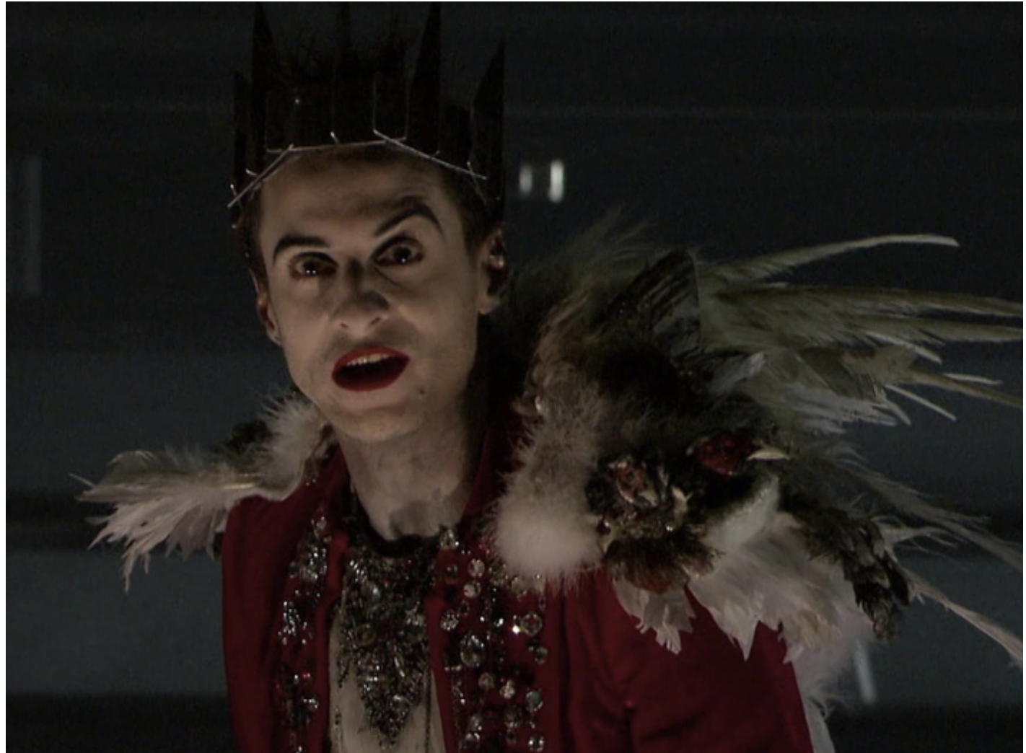

Théâtre
Pour l'année scolaire 2023-2024, les deux questions retenues sont :
Shakespeare, Richard III
Ce programme s'appuie sur les mises en scène de Thomas Ostermeier (2016) et de Thomas Jolly (2017).
Un parcours de comédienne : Dominique Blanc
Ce programme s'appuie sur les captations de référence suivantes :
- Phèdre, mise en scène de Patrice Chéreau (2003) ;
- Le mariage de Figaro, mise en scène de Jean-Pierre Vincent (1987) ;
- Angels of America, mise en scène de Arnaud Desplechin (2020).

Slide 62

Le grand oral

Slide 63

Le Grand oral

Slide 64


L’Odyssée d’Homère
Opération : Un livre pour les vacances
L’Odyssée d’après Homrèe de Muriel SZAC
Une traduction de Philippe Jaccottet

Slide 65
Quelques annonces et autres rappels
Appel à candidature : des ressources et travaux dans l’optique notamment du programme de première sur Aimé Césaire
Intervention à venir de Colette Césaire
Conférence de M. La Poussinière à l’Amep le 17 mai prochain de 10 heures 30 à 12 heures 30 « Aimé Césaire, d’ici et d’ailleurs »
Opération « Un livre pour les vacances » : L’Odyssée d’après Homère sera distribué à tous les élèves de CM2 avant les grandes vacances
Au collège :
- Parcours du lecteur dans le cadre de la prévention de l’illettrisme et du projet « Petits lecteurs petits compreneurs »
Au lycée :
à faire lire en Terminale HLP ?
Le BTS (carte scolaire)
La question des manuels et des séries

Slide 66

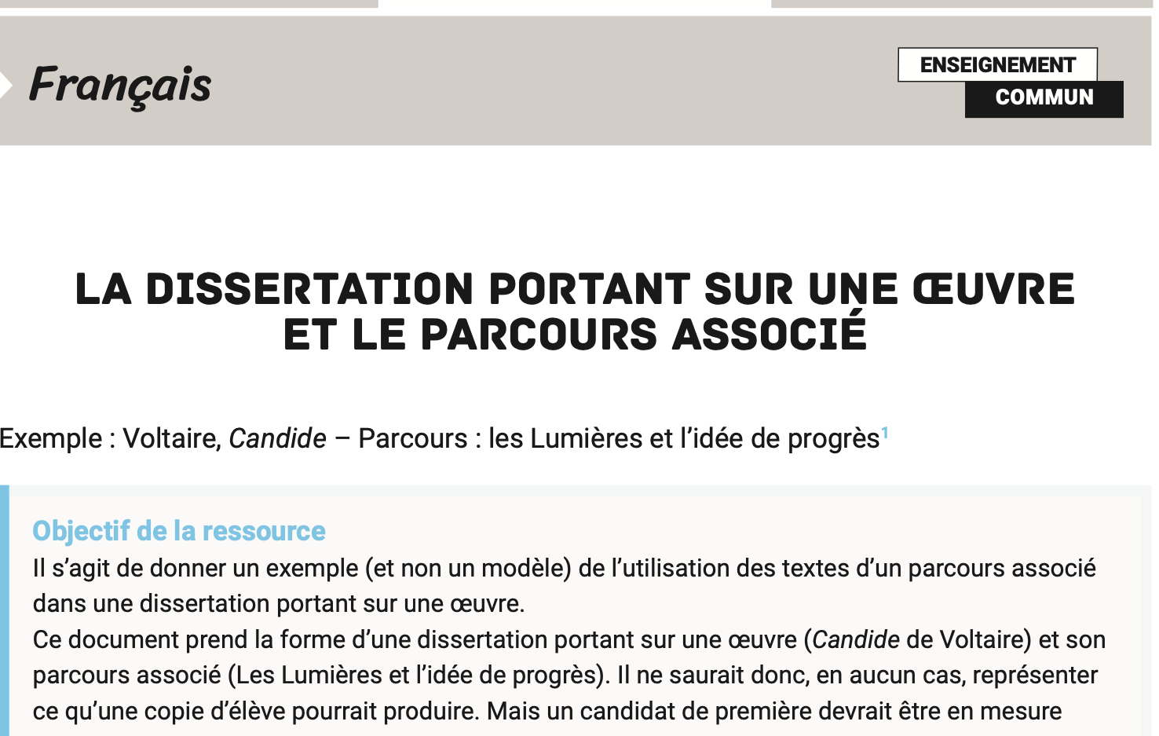


Les ateliers
1; Cahier de Douai
2. Le numérique au lycée
3. La dissertation sur œuvre
4. La grammaire au lycée

